Slide 1
第6章 函数
《Python快速编程入门（第3版））》

Slide 2
学习目标/Target
了解函数，能够简述函数的概念以及程序中使用函数的好处
掌握函数的定义和调用，能够根据需求定义和调用函数
掌握函数参数的传递方式，能够通过各种类型的参数向函数内部传递数据
熟悉函数的返回值，能够在程序中处理一个或多个返回值

Slide 3
学习目标/Target
掌握局部变量和全局变量，能够在程序中使用全局变量和局部变量
掌握global或nonlocal关键字，能够通过这两个关键字修改变量的作用域
掌握递归函数的使用，能够运用递归函数解决阶乘的问题
掌握匿名函数的使用，能够运用匿名函数简化简单函数的定义

Slide 4


章节概述/ Summary
程序中有时不仅要处理数字、字符串这些基础类型的数据，还需要处理一些混合数据。为此，Python定义了可以表示和记录混合数据的组合数据类型。使用组合数据类型表示和记录数据，不仅能使数据表示得更为清晰，也能极大简化程序员的开发工作，提高开发效率。本章将对Python中的组合数据类型进行详细讲解。

Slide 5
目录/Contents
01
函数概述
02
函数的定义和调用
03
函数参数的传递
04
函数的返回值
05
变量的作用域

Slide 6
目录/Contents
06
实训案例
07
特殊形式的函数
08
实训案例
09
阶段案例—学生管理系统

Slide 7
6.1
函数概述

Slide 8

6.1 函数概述
先定一个小目标！
了解函数，能够简述函数的概念以及程序中使用函数的好处

Slide 9

6.1 函数概述
  在程序开发中，函数是组织好的、实现单一功能或相关联功能的代码段。例如，用于向控制台输出的print()函数、用户接收用户输入内容的input()函数等。我们可以将函数视为一段有名字的代码，这类代码可以在需要的地方以“函数名()”的形式调用。

Slide 10
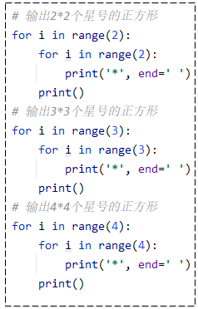
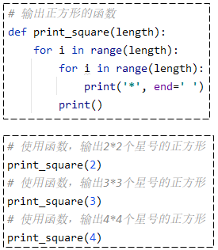
6.1 函数概述
  相较之前的编程方法，函数式编程将程序模块化，减少了冗余代码，程序结构更为清晰，这样不仅提高开发人员的编程效率，而且方便后期的维护与扩展。
未使用函数的程序输出
指定个数星号的正方形
使用函数的程序输出
指定个数星号的正方形

Slide 11
6.2
函数的定义和调用

Slide 12
6.2.1 定义函数
先定一个小目标！
掌握函数的定义，能够根据需求定义函数

Slide 13
6.2.1 定义函数
Python中使用关键字def定义函数，定义函数的语法格式如下：
标记函数的开始
函数的
唯一标识
接收传入函数中的数据
def 函数名([参数列表])：
["""文档字符串"""]
函数体
[return语句]
说明函数功能
的字符串
函数功能的
具体代码
标志函数的结束
定义函数的语法格式

Slide 14
6.2.1 定义函数
如果在定义函数时参数列表为空，则这个函数称为无参函数。例如，定义一个计算两个数之和的函数，具体代码如下：
      def add():
      result = 11 + 22
      print(result)

Slide 15
6.2.1 定义函数
为了增加函数的灵活性，使函数能够计算任意两个数之和，这里可以定义一个带有参数的add_modify()函数，使用该函数的参数接收函数外部传入的数据，之后根据这些数据的具体数值计算它们的和，示例代码如下：
      def add_modify(a, b):
      result = a + b
      print(result)

Slide 16
6.2.2 调用函数
先定一个小目标！
掌握函数的定义，能够根据需求调用函数

Slide 17
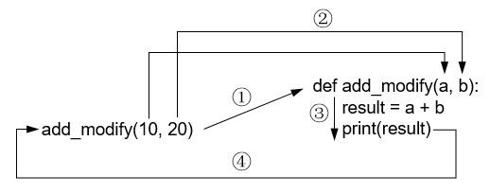
6.2.2 调用函数
函数在定义完成后不会立刻执行，直到被程序调用时才会执行。
语法
格式
函数名([参数列表])
add_modify(10, 20)

Slide 18
6.2.2 调用函数
函数内部也可以调用其他函数，这被称为函数的嵌套调用。例如，在add_modify()函数内部增加调用add()函数的代码，修改后的代码如下：
def add_modify(a, b):
result = a + b
add() # 在add_modify()函数的内部调用add()函数
print(result)

Slide 19
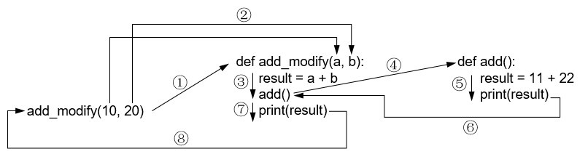
6.2.2 调用函数
程序在调用add_modify()函数的位置暂停执行，跳转到该函数定义的位置。
程序将数据10和20分别传递给函数的参数a和b。
程序执行add_modify()函数中的函数体。
程序执行到调用add()函数的位置暂停执行，跳转到该函数定义的位置。
程序执行add()函数中的函数体。
程序回到调用add()函数的位置继续执行。
程序继续执行add_modify()函数中的函数体。
程序回到调用add_modify()函数的位置继续执行。

Slide 20
多学一招：函数的嵌套定义
函数在定义时可以在其内部嵌套定义另外一个函数，此时嵌套的函数称为外层函数，被嵌套的函数称为内层函数。例如，在add_modify()函数中定义test()函数，具体代码如下所示：
def add_modify(a, b):
result = a + b
print(result)
def test(): # 在函数中定义函数test()
print("我是内层函数")
add_modify(10, 20)

Slide 21
多学一招：函数的嵌套定义
需要说明的是，函数外部无法直接调用内层函数，只能在外层函数中调用内层函数，从而执行两个函数的输出语句。例如，在add_modify()函数中调用test()函数，修改后的代码如下：
def add_modify(a, b):
result = a + b
print(result)
def test(): # 在函数中定义函数test()
print("我是内层函数")
test() # 在函数中调用函数test()
add_modify(10, 20)

Slide 22
6.3
函数参数的传递

Slide 23
6.3.1 位置参数的传递
先定一个小目标！
掌握位置参数传递，能够通过位置参数传递参数

Slide 24
6.3.1 位置参数的传递
当调用函数传递位置参数时，实参会按照位置顺序依次传递给对应的形参。也就是说，第1个实参会传递给第1个形参，第2个实参会传递给第2个形参，以此类推。注意，实参的数量和位置必须与函数定义中位置参数的数量和位置保持一致，否则会导致解释器运行时出现异常信息，或者错误的参数匹配。

Slide 25
6.3.1 位置参数的传递
定义一个获取两个数之间最大值的函数get_max()，调用get_max()函数，通过位置参数的方式传递实参，示例代码如下：
  def get_max(a, b):
  if a > b:
  print(a, "是较大的值！")
  elif a < b:
  print(b, "是较大的值！")
  else:
  print("两个值一样大！")
  get_max(8, 5)
第一个实参8传递给第一个形参a，
第二个实参5传递给第二个形参b。

Slide 26
6.3.2 关键字参数的传递
先定一个小目标！
掌握关键字参数传递，能够通过关键字参数传递参数

Slide 27
6.3.2 关键字参数的传递
当函数有较多参数时，记住每个参数的位置和含义可能会很困难，因此按照位置参数的方式传参并不是一个好的选择。此时，可以使用关键字参数的方式传参。关键字参数的传递通过使用“形参=实参”的格式将实参与对应的形参关联起来，根据具体的参数名传递参数，从而避免记忆参数位置的困扰。

Slide 28
6.3.2 关键字参数的传递
定义一个连接设备的函数connect()，调用connect()函数，通过关键字参数的方式传递实参，示例代码如下：
  def connect(ip, port):
  print(f"设备{ip}:{port}连接！")
  connect(ip="127.0.0.1", port=8080)
执行后会将"127.0.0.1"传递给关联的形参ip，将8080传递给关联的形参port。

Slide 29
多学一招：仅限位置
无论实参采用位置参数的方式传递，还是关键字参数的方式传递，每个形参都是有名称的。Python新增了仅限位置的语法，使用符号“/”来限定部分形参只能接收通过位置传递方式的实参，示例代码如下：
  def func(a, b, /, c): # 使用/限制其前面的形参a、b
  print(a, b, c)
定义的func()函数中，符号“/”之前的a、b只能接收通过位置传递方式的实参；符号“/”之后的c为普通形参，可以接收采用位置传递方式或关键字传递方式的实参。

Slide 30
多学一招：仅限位置
调用func()函数，示例代码如下：
    # 错误的调用方式
    func(a=10, 20, 30)
    func(10, b=20, 30)
    # 正确的调用方式
    func(10, 20, c=30)

Slide 31
6.3.3 默认参数的传递
先定一个小目标！
掌握默认参数传递，能够通过默认参数传递参数

Slide 32

6.3.3 默认参数的传递
定义函数时可以指定形参的默认值，调用函数时可以选择是否给带有默认值的形参传值。若没有给带有默认值的形参传值，直接使用参数的默认值；若给带有默认值的形参传值，则使用实参的值覆盖默认值。

Slide 33
6.3.3 默认参数的传递
定义一个连接设备的函数，在该函数中给一个参数指定默认值，另一个参数不指定默认值，示例代码如下：
  def connect(ip, port=8080):
  print(f"设备{ip}:{port}连接！")
调用两次connect()函数，分别使用默认值和不使用默认值，示例代码如下：
connect(ip="127.0.0.1") # "127.0.0.1"传递形参ip，形参port使用默认值8080
connect(ip="127.0.0.1", port=3306) # "127.0.0.1"传递给形参ip，3306传递给形参port

Slide 34
6.3.4 参数的打包与解包
先定一个小目标！
掌握参数的打包与解包，能够通过打包的方式传递参数

Slide 35
6.3.4 参数的打包与解包
Python中参数的打包是指将多个实参打包成一个元组或字典，在函数调用时作为一个整体传递给形参。如果形参的前面加上“*”，那么它可以接收以元组形式打包的多个值；如果形参的前面加上“**”，那么它可以接收以字典形式打包的多个值。

Slide 36
6.3.4 参数的打包与解包
参数*args
参数**kwargs
定义一个形参为*args的函数。
定义一个形参为**kwargs的函数。
def test(*args):
print(args)
# 多个实参会在打包后被传递给形参
test(11, 22, 33, 44, 55)
def test(**kwargs):
print(kwargs)
# 调用test()函数时传入多个关联了形参的实参
test(a=11, b=22, c=33, d=44, e=55)

Slide 37
6.3.4 参数的打包与解包
值得一提的是，虽然函数中添加“*”或“**”的形参可以是符合命名规范的任意名称，但这里建议使用*args和**kwargs。若函数没有接收到任何数据，参数*args和**kwargs为空，即它们为空元组或空字典。

Slide 38
6.3.4 参数的打包与解包
Python中参数的解包是指使用特殊语法将元组或字典拆分为多个值并赋值给对应的形参。如果函数在调用时接收的实参是元组类型的数据，那么可以使用“*”将元组拆分成多个值，并按照位置参数传递的方式赋值给形参；如果函数在调用时接收的实参是字典类型的数据，那么可以使用“**”将字典拆分成多个键值对，并按照关键字参数传递的方式赋值给与键名称对应的形参。

Slide 39
6.3.4 参数的打包与解包
使用“*”对该元组执行解包
使用“**”对该字典执行解包
定义一个形参为*args的函数。
定义一个形参为**kwargs的函数。
def test(a, b, c, d, e):
print(a, b, c, d, e)
nums = (11, 22, 33, 44, 55)
# 使用“*”对该元组执行解包操作
test(*nums)
def test(a, b, c, d, e):
print(a, b, c, d, e)
nums = {"a":11, "b":22, "c":33, "d":44, "e":55}
# 使用“**”对该字典执行解包
test(**nums)

Slide 40
6.3.5 混合传递
先定一个小目标！
掌握混合传递，能够通过混合传递的方式传递参数

Slide 41
6.3.5 混合传递
函数参数的传递方式按优先级从高到低依次为位置参数传递、关键字参数传递、默认参数传递、打包传递。
在定义函数时，带有默认值的参数必须位于普通参数（不带默认值或星号标识的参数）之后，带有“*”标识的参数必须位于带有默认值的参数之后，带有“**”标识的参数必须位于带有“*”标识的参数之后。

Slide 42
6.3.5 混合传递
定义一个混合了多种形式参数的函数，代码如下：
  def test(a, b, c=33, *args, **kwargs):
  print(a, b, c, args, kwargs)
  test(1, 2)
  test(1, 2, 3)
  test(1, 2, 3, 4)
  test(1, 2, 3, 4, e=5)
第一次调用接收实参1、2，剩余三个形参c、*args、**kwargs都使用默认值。
第二次调用接收实参1、2、3，剩余两个形参*args、**kwargs都使用默认值。
第三次调用接收实参1、2、3、4，形参**kwargs使用默认值。
第四次调用接收实参1、2、3、4和关联形参e的实参5。

Slide 43
6.4
函数的返回值

Slide 44
6.4 函数的返回值
先定一个小目标！
熟悉函数的返回值，能够在程序中处理一个或多个返回值

Slide 45
6.4 函数的返回值
函数中的return语句会在函数结束时将数据返回给程序，同时让程序回到函数被调用的位置继续执行。
定义一个过滤敏感词的函数，代码如下：
  def filter_sensitive_words(words):
  if "山寨" in words:
  new_words = words.replace("山寨", "**")
  return new_words

Slide 46
6.4 函数的返回值
调用filter_sensitive_words()函数，使用一个变量保存返回值，示例代码如下：
  result = filter_sensitive_words("这个手机是山寨版吧！")
  print(result)
以上定义的函数只返回了一个值，如果函数使用return语句返回了多个值，那么这些值将被保存到元组中。

Slide 47
6.4 函数的返回值
定义一个控制游戏角色位置的函数，该函数使用return语句返回游戏角色目前所处位置的x坐标和y坐标，示例代码如下：
  def move(x, y, step):
  nx = x + step
  ny = y - step
  return nx, ny # 使用return语句返回多个值
  result = move(100, 100, 60)
  print(result)

Slide 48
6.5
变量作用域

Slide 49
6.5.1 局部变量和全局变量
先定一个小目标！
掌握局部变量，能够在程序中使用局部变量

Slide 50
6.5.1 局部变量和全局变量
局部变量是指在函数内部定义的变量，它的作用域仅限于函数内部，只能在函数内部进行访问或使用。一旦函数执行结束，局部变量将无法再被访问或使用。
例如，test_one()函数中定义一个局部变量number，分别在该函数内和函数外访问局部变量number，代码如下：
  def test_one():
  number = 10 # 局部变量
  print(number) # 函数内部访问局部变量
  test_one()
  print(number)
程序调用test_one()函数后成功访问并输出了局部变量number的值，说明局部变量能够在函数内部使用；程序在调用test_one()函数后继续在函数外部访问局部变量number，这时出现name 'number' is not defined的错误信息，说明局部变量不能在函数外部使用。

Slide 51
6.5.1 局部变量和全局变量
不同函数内部可以包含同名的局部变量，这些局部变量的关系类似于不同目录下同名文件的关系，它们相互独立，互不影响。例如，test_one()函数中定义一个局部变量number，test_two()函数中也定义一个局部变量number，分别在每个函数的内部访问number，代码如下：
  def test_one():
  number = 10
  print(number) # 访问test_one()函数的局部变量number
  def test_two():
  number = 20
  print(number) # 访问test_two()函数的局部变量number
  test_one()
  test_two()
程序在执行test_one()函数时访问了局部变量number，并且输出了number的值10；程序在执行test_two()函数时访问了局部变量number，并且输出了number的值20，由此可见，不同函数的局部变量之间互不影响。

Slide 52
6.5.1 局部变量和全局变量
全局变量是指在整个程序中都可以使用的变量，它们一般定义在函数外部，并且在整个程序运行期间占用存储单元。例如，在test_one()函数的外部定义了一个全局变量number，分别在该函数的内部和外部访问全局变量number，具体代码如下：
  number = 10 # 定义全局变量
  def test_one():
  print(number) # 在函数内部访问全局变量
  test_one()
  print(number) # 在函数外部访问全局变量
程序在执行test_one()函数时成功地访问了全局变量number，并且输出了number的值；程序在执行完test_one()函数后再次成功地访问了全局变量number，并且输出了number的值。由此可知，全局变量可以在程序的任意位置被访问。

Slide 53
6.5.1 局部变量和全局变量
需要注意的是，全局变量在函数内部只能被访问，而无法直接修改。下面对test_one()函数进行修改，在该函数中添加给全局变量number重新赋值的语句，修改后的代码如下：
  number = 10 # 定义全局变量
  def test_one():
  print(number) # 在函数内部访问全局变量
  number += 1 # 在函数内部直接修改全局变量
  test_one()
  print(number)
函数内部的变量number视为局部变量，而在执行“number+=1”这行代码之前并未声明过局部变量number。由此可见，函数内部只能访问全局变量，而无法直接修改全局变量。

Slide 54
多学一招：LEGB原则
LEGB是程序中搜索变量时所遵循的原则，该原则中的每个字母指代一种作用域，具体如下：
（1）L（local）：局部作用域，例如，函数内定义的局部变量和形参的作用域。
（2）E（enclosing）：嵌套作用域，例如，嵌套函数中外层函数声明变量的作用域。
（3）G（global）：全局作用域。例如，在模块层定义的变量作用域。
（4）B（built-in）：内置作用域。例如，Python内置的模块或函数声明的变量作用域。
Python在搜索变量时会按照“L-E-G-B ”这个顺序依次在这四种区域中搜索变量：若搜索到匹配的变量，则终止搜索并使用该变量；若搜索完L、E、G、B这四种区域仍未找到变量，程序将抛出异常。

Slide 55
6.5.2 global和nonlocal关键字
先定一个小目标！
掌握global或nonlocal关键字，能够通过这两个关键字修改变量的作用域

Slide 56
6.5.2 global和nonlocal关键字
global 关键字用于在函数内部声明一个全局变量，并允许在函数内部对该全局变量进行修改。global 关键字的使用方法如下：
语法
格式
global 变量名

Slide 57
6.5.2 global和nonlocal关键字
在test_one()函数中使用global关键字声明全局变量number，然后在函数中重新给number赋值，修改后的代码如下：
  number = 10 # 定义全局变量
  def test_one():
  global number # 使用global声明变量number为全局变量
  number += 1
  print(number)
  test_one()
  print(number)

Slide 58
6.5.2 global和nonlocal关键字
如果在嵌套函数内部访问和修改外层函数中的变量，而不是创建新的局部变量，可以使用nonlocal 关键字。nonlocal 关键字的使用方法如下：
语法
格式
nonlocal 变量名

Slide 59
6.5.2 global和nonlocal关键字
在test()函数嵌套的test_in()函数中使用nonlocal 关键字声明变量是外部函数中定义的变量，之后修改这个变量的值，具体代码如下所示：
  def test():
  number = 10 # 定义变量
  def test_in():
  nonlocal number # 使用nonlocal声明变量number
  number = 20 # 在内部函数中修改变量number
  test_in()
  print(number)
  test()
定义的test()函数中嵌套了函数test_in()，在test()函数中定义了一个变量number，在test_in()函数中使用nonlocal关键字声明变量number，并修改了变量number的值，调用test_in()函数后输出变量number的值。

Slide 60
6.6
实训案例

Slide 61
6.6.1 智能聊天机器人
先定一个小目标！
根据任务描述实现案例：智能聊天机器人

Slide 62
6.6.1 智能聊天机器人
近年来，智能聊天机器人在国内广泛应用于企业客户服务、教育、医疗等多个领域，为人们提供了更加便捷、高效、智能的服务。本案例要求实现一个简易智能聊天机器人——小智，用于帮助用户解答百科知识的问题，具体要求如下。
（1）机器人默认会解答5个问题，这5个问题分别是诗仙是谁、中国第一个朝代、三十六计的第一计是什么、天府之国是中国的哪个地方、中国第一长河，答案分别是李白、夏朝、瞒天过海、四川、长江。
（2）机器人有3项功能，分别是训练、对话和离开，若用户从键盘输入t，说明用户想训练机器人，此时机器人需要记录训练的新问题及答案；若用户从键盘输入c，说明用户想跟机器人对话，此时机器人需要回答用户提出的问题；若用户从键盘输入l，说明让机器人离开，此时机器人需要退出程序。

Slide 63
6.6.2 饮品自动售货机
先定一个小目标！
根据任务描述实现案例：饮品自动售货机

Slide 64
6.6.2 饮品自动售货机
随着无人新零售经济的兴起，商场、车站、大厦等各种场所都引入了无人饮品自动售货机，方便人们选购自己想要的饮品。购买者选择想要的饮品，通过投币或扫码的方式支付，支付成功后从出货口取出饮品。本案例要求编写代码，运行函数的知识实现饮品自动售货机的程序，模拟用户在饮品自动售货机选购饮品的流程，具体要求如下。
（1）用户开始使用时会展示饮品菜单，饮品菜单包括饮品名称及其价格。
（2）用户可以根据自己的需要重复输入商品名称和数量，如果用户输入的商品名称不存在，则会输出商品名称不正确的提示信息；如果用户输入的商品数量为负数或者非整数，则会输出商品数量不合法的提示信息；如果用户输入的商品名称为q，则会完成选择进入结算的流程。
（3）饮品自动售货机会根据商品单价和数量计算总金额。

Slide 65
6.7
特殊形式的函数

Slide 66
6.7.1 递归函数
先定一个小目标！
掌握递归函数的使用，能够运用递归函数解决阶乘的问题

Slide 67

6.7.1 递归函数
函数在定义时可以直接或间接地调用其他函数。若函数内部调用了自身，则这个函数被称为递归函数。递归函数通常用于解决结构相似的问题，它采用递归的方式，将一个复杂的大型问题转化为与原问题结构相似的、规模较小的若干子问题，之后对最小化的子问题求解，从而得到原问题的解。

Slide 68
6.7.1 递归函数
一、递归公式
二、边界条件
递归公式是递归求解过程中的归纳项，用于处理原问题以及与原问题规律相同的子问题。
边界条件即终止条件，用于终止递归。

Slide 69
6.7.1 递归函数
递归函数的执行可以分为以下两个阶段：
（1）递推：递归的执行基于上一次的运算结果，将问题规模逐渐缩小，通过不断调用自身来求解子问题，这一阶段也称为递归调用。
（2）回溯：当递归达到边界条件时，递归开始回溯，逐级返回函数调用过程中得到的结果，将得到的部分结果组合成最终的解，这一阶段也称为递归的回溯。
递归函数的一般定义格式如下所示：
      def函数名([参数列表])：
      if 边界条件：
      return 结果
      else:
      return 递归公式

Slide 70
6.7.1 递归函数
递归最经典的应用便是阶乘。在数学中，求正整数n!（n的阶乘）问题根据n的取值可以分为以下两种情况：
（1）当n=1时，所得的结果为1。
（2）当n>1时，所得的结果为n×(n-1)!。
那么利用递归求解阶乘时，n=1是边界条件，n×(n-1)!是递归公式。
编写代码实现n!求解，示例代码如下：
      def func(num):
      if num == 1:
      return 1
      else:
      return num * func(num - 1)
      num = int(input("请输入一个整数："))
      result = func(num)
      print("5!=%d"%result)

Slide 71
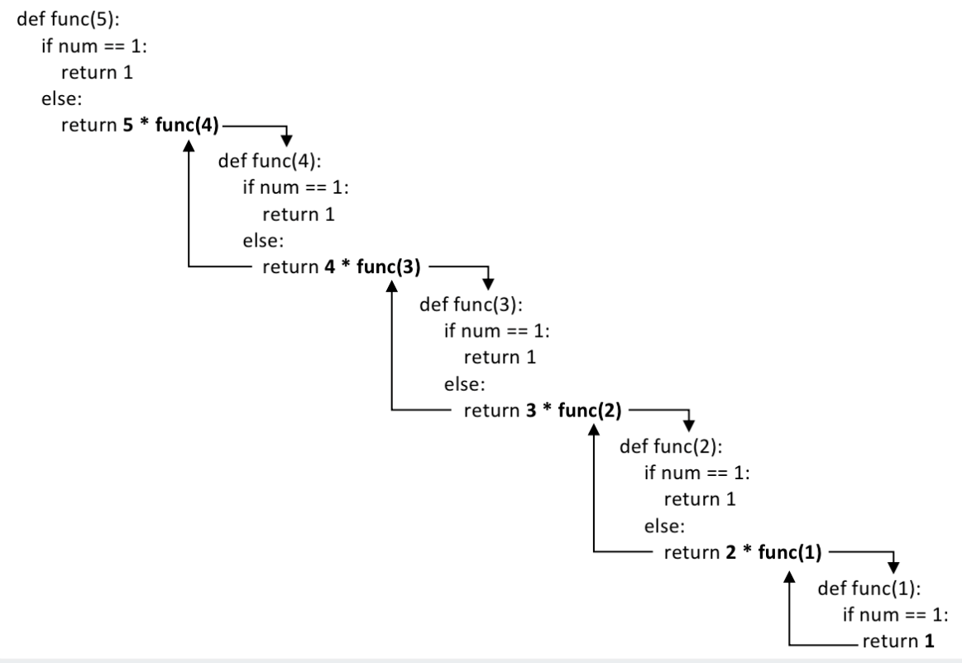
6.7.1 递归函数
func(5)的求解过程如图所示。
程序将求解func(5)转化为求解5*func(4)，想要得到func(5)的结果，必须先得到func(4)的结果；func(4)求解又会被转换为4*func(3)，同样地想要得到func(4)的结果必须先得到func(3)的结果。以此类推，直到程序开始求解2*func(1)，此时触发临界条件，func(1)的值可以直接计算，之后结果开始向上层层传递，直到最终返回func(5)的位置，求得5!。

Slide 72
6.7.2 匿名函数
先定一个小目标！
掌握匿名函数的使用，能够运用匿名函数简化简单函数的定义

Slide 73
6.7.2 匿名函数
匿名函数是一类不需要命名的函数，它与普通函数一样可以在程序的任何位置使用。Python中使用lambda关键字定义匿名函数，它的语法格式如下：
语法
格式
lambda <形式参数列表> :<表达式>
以上语法格式中，形式参数列表可以包含零个、一个或多个参数，多个参数之间使用逗号分隔，表达式定义了匿名函数要执行的操作。

Slide 74
6.7.2 匿名函数
关于匿名函数与普通函数的主要区别如下：
（1）普通函数在定义时有函数名称，而匿名函数没有函数名称。
（2）普通函数的函数体中包含多条语句，而匿名函数的函数体只能是一个表达式。
（3）普通函数可以实现比较复杂的功能，而匿名函数可实现的功能比较简单。

Slide 75
6.7.2 匿名函数
定义好的匿名函数不能直接使用，最好使用一个变量保存它，以便后期可以随时使用这个函数。例如，定义一个计算数值平方的匿名函数，并将匿名函数返回的结果赋值给一个变量，具体代码如下：
temp = lambda x : pow(x, 2)
print(temp(10)) # 变量temp可以作为匿名函数的临时名称来调用函数

Slide 76
6.8
实训案例

Slide 77
6.8.1 兔子序列
先定一个小目标！
根据任务描述实现案例：兔子序列

Slide 78
6.8.1 兔子序列
兔子数列又称斐波那契数列、黄金分割数列，它以兔子繁殖的例子引出，故此得名。兔子繁殖的故事如下：
兔子一般在出生两个月之后就有了繁殖能力，每对兔子每月可以繁殖一对小兔子，假如所有的兔子都不会死，试问一年以后一共有多少对兔子？
本案例要求编写代码，利用递归函数实现根据月份计算兔子总数量的功能。

Slide 79
6.8.2 商品排序
先定一个小目标！
根据任务描述实现案例：商品排序

Slide 80
6.8.2 商品排序
某电商平台统计了近一周内华为手机的销量情况，具体如表所示。
名称 | 价格/元 | 销量
华为 P60 | 4887.0 | 210
华为Mate 40E Pro | 4699.0 | 90
华为 nova 10 青春版 | 1698.0 | 102
华为 P50 Pro | 3897.0 | 88
华为畅享 | 999.0 | 152
本实例要求编写程序，使用匿名函数定义排序规则，实现按销量对所有手机信息进行降序排序的功能。

Slide 81
6.9
阶段案例—学生管理系统

Slide 82
6.9 阶段案例—学生管理系统
先定一个小目标！
根据任务描述实现案例：阶段管理—学生管理系统

Slide 83
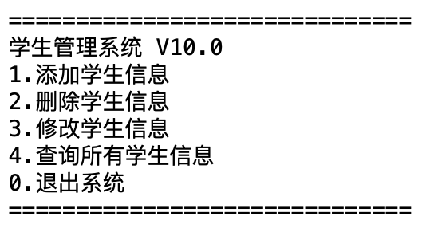
6.9 阶段案例—学生管理系统
学生信息是高等院校的一项重要数据资源，具有数量庞大、学员广泛、更新频繁等特点，给管理人员带来了许多挑战。随着计算机应用的普及，人们设计了针对学生信息特点及实际需要的学生管理系统，减轻了管理人员的工作负担。本案例要求开发一个简易版学生管理系统，该系统的功能菜单如图所示。

Slide 84
6.9 阶段案例—学生管理系统
学生管理系统总共有5个功能，关于各个功能的说明如下。
（1）添加学生信息：用户按照系统提示依次输入学生的姓名、性别和手机号，输入完成后会收到系统提示“添加成功！”的信息。
（2）删除学生信息：用户按照系统提示输入学生的序号，输入完成后会收到系统提示“删除成功！”的信息。
（3）修改学生信息：用户按照系统提示先输入待修改学生的序号，再依次输入修改后的学生姓名、性别和手机号。若学生信息管理系统中还没有添加过学生信息，提示“学生信息表为空”。
（4）查询所有学生信息：系统按照固定格式输出所有学生信息。
（5）退出系统：退出学生信息管理系统。

Slide 85
本章小结
本
章
小
结
本章主要讲解了函数的相关知识，包括函数概述、函数的定义和调用、函数参数的传递、函数的返回值、变量作用域、特殊形式的函数，并配套了大量的实训案例。通过本章的学习，读者能够深入理解函数的各种用法，并熟练地在实际开发中应用函数。

